Slide 1
WIDNOWS
网 络
制作：平安Jay
玩转大学PPT素材 更多好素材请访问 http://daxue101.100get.cn

Slide 2






目录页
Contents Page
WINDOSW
网络
邮件
高清图片
玩转大学PPT素材 更多好素材请访问 http://daxue101.100get.cn

Slide 3
过渡页
Contents Page
WINDOSW
网络
邮件
高清图片
玩转大学PPT素材 更多好素材请访问 http://daxue101.100get.cn

Slide 4




认识电脑
“第三者”
“所谓现代化，就是计算机！学习计算机要从娃娃抓起。” ——邓小平
电脑
电脑的英文名字： Computer，简称：PC，个人计算机
电脑的作用？
电脑的作用：1）学习；2）交流；3）发布信息；
4）网上购物；5）娱乐等作用；
玩转大学PPT素材 更多好素材请访问 http://daxue101.100get.cn

Slide 5




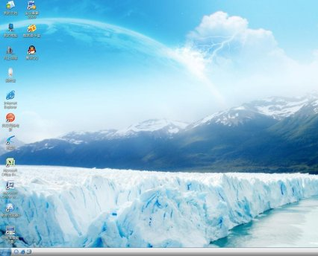




认识Windows
操作系统
应用图标
任务栏
玩转大学PPT素材 更多好素材请访问 http://daxue101.100get.cn

Slide 6


保护电脑
开机：先开显示器——再开主机
关机：先关闭所有应用程序——开始——关闭计算机——关机——最后关显示器。
Num Lock键
开机时
数字键
应用软件
启动任务管理器：CTRL+ALT+DELETE
玩转大学PPT素材 更多好素材请访问 http://daxue101.100get.cn

Slide 7
过渡页
Contents Page
WINDOSW
网络
邮件
高清图片
玩转大学PPT素材 更多好素材请访问 http://daxue101.100get.cn

Slide 8

浏览器
360
Microsoft IE
搜 狐
360安全
玩转大学PPT素材 更多好素材请访问 http://daxue101.100get.cn

Slide 9
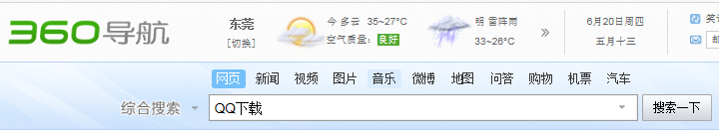

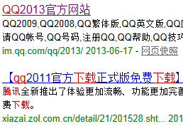



下载资源
输入下载
资源内容
立即下载
安装包
按步骤安装软件
选择资源下载地址
下载并保存
玩转大学PPT素材 更多好素材请访问 http://daxue101.100get.cn

Slide 10









囧人的陷阱
禁
玩转大学PPT素材 更多好素材请访问 http://daxue101.100get.cn

Slide 11
过渡页
Contents Page
WINDOSW
网络
邮件
高清图片
玩转大学PPT素材 更多好素材请访问 http://daxue101.100get.cn

Slide 12
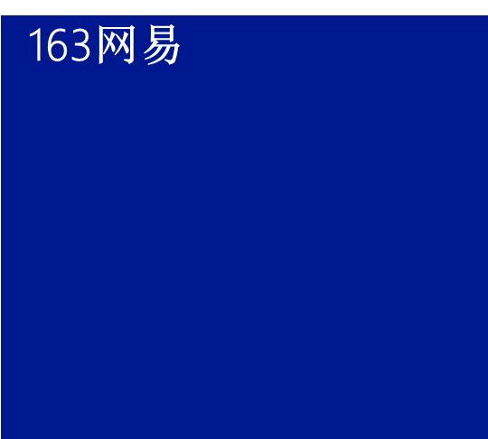







申请邮箱
沟通工具 商业价值
邮箱的作用
时空的限制 工作效率 办公自动化
玩转大学PPT素材 更多好素材请访问 http://daxue101.100get.cn

Slide 13

邮件的收发
立即付出行动
人们习惯于做事总往后拖延一步，总愿意在行动之前先要让自己享受一下最后的安逸。
事实就是，拖延直接导致行动的失败。
连接网络实际操作
别做伸手党
玩转大学PPT素材 更多好素材请访问 http://daxue101.100get.cn

